Slide 1
xilinx y arduino
GRUPO H
Elena Del Río Galera Alicia Gordo Azabal
Andrea López Recio Yolanda Lillo Mata

Slide 2
Resumen del trabajo
Arduino
Xilinx:
Tablas de Verdad
Diseño del circuito
Síntesis e implementación del circuito
Programación de la FPGA

Slide 3
Resumen del trabajo
Arduino
Arduino:
Programación
Simulación en Tinkercad
Montaje en placa

Slide 4
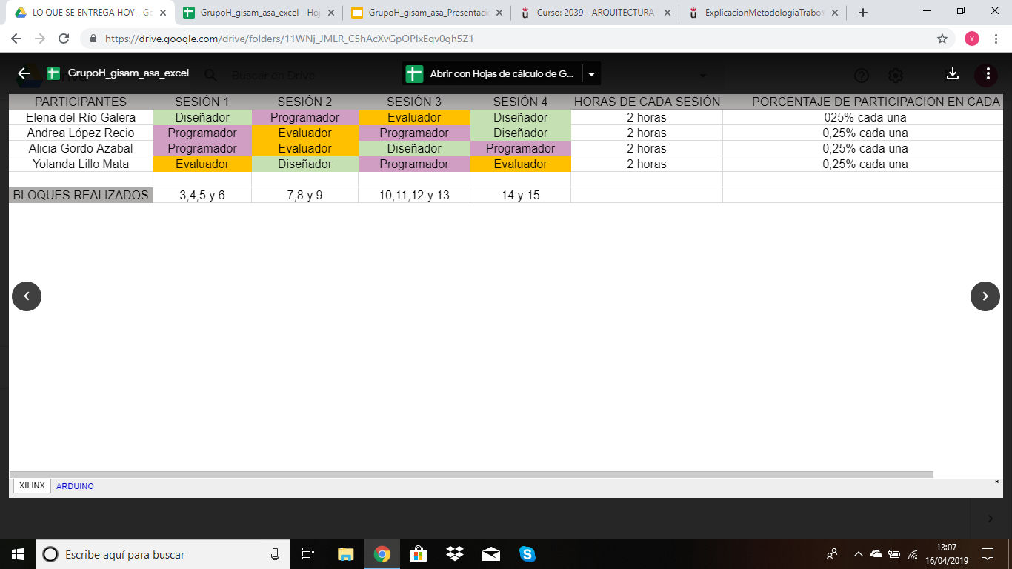
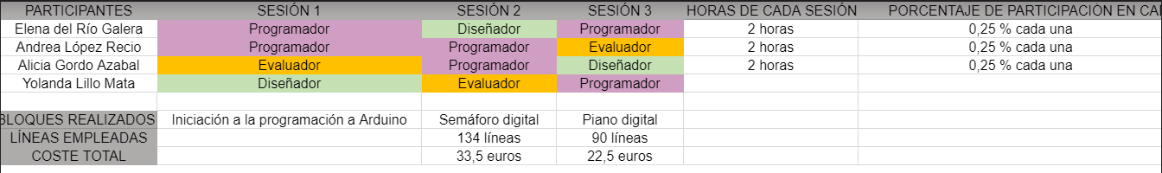
tablas de excel
1) Xilinx
2) Arduino

Slide 5
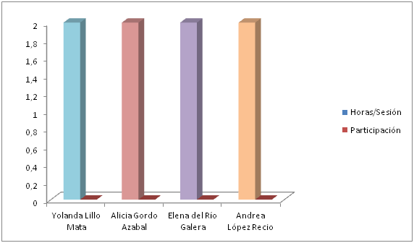
gráficas de excel

Slide 6
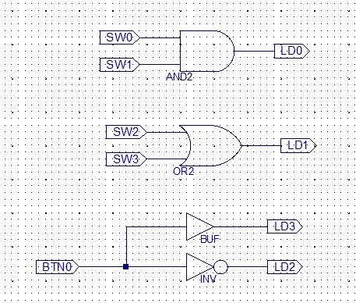
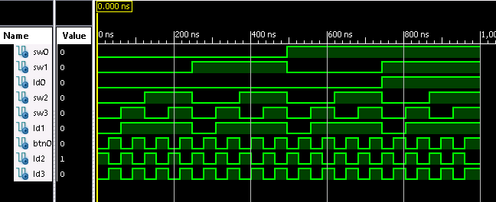
Bloques xilinx
Bloque 3: Puertas lógicas, interruptores y pulsadores

Slide 7
Bloques xilinx
En este apartado vamos a introducir puertas lógicas, utilizando los botones e
interruptores (switches) y leds de nuestra placa como entradas y salidas
respectivamente. Para ello, utilizaremos puertas AND y OR, además de
una puerta inversora NOT y un buffer, que electrónicamente nos
retrasa un poco la señal, pero que a efectos prácticos nos sirve para
poder conectar un puerto de entrada que ya tiene una salida a otra salida
distinta.
Puerta AND(S=A·B): su salida LD0 únicamente será un 1 en el caso de que sus dos entradas (SW0 y SW1) tengan el valor 1. Esto ocurre cuando se encienden los switches 0 y 1 a la vez.
Puerta OR(S=A+B): la salida LD1 sólo recibirá un 0 en el caso en que ambos switches permanezcan en off, y por tanto se activará tanto si se enciende el switch 2, como el switch 3 o los dos a la vez.
Siempre tendremos una salida activada. El Botón 0 siempre estará enviando un 0 hasta que se pulse en la FPGA. Si no se pulsa, el Led2 permanece encendido y el Led3 apagado. Cuando se pulse el botón sucederá lo contrario.
Bloque 3: Puertas lógicas, interruptores y pulsadores

Slide 8
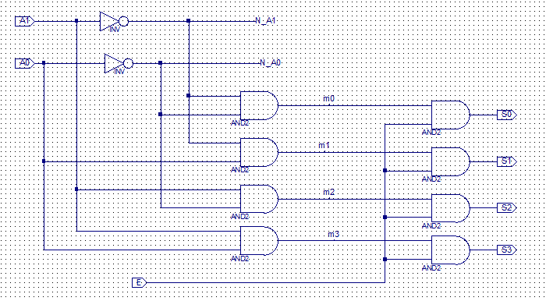
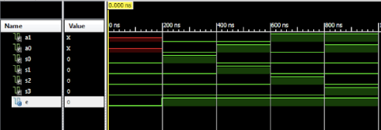
Bloques xilinx
Bloque 4: Decodificador de 2 a 4

Slide 9
Bloques xilinx
Un decodificador de 2 a 4 recibe dos entradas: A0 y A1, que están codificadas en binario (0 ó 1). Estas entradas tienen dos cifras binarias (formando un número del 0 al 3 ).Y tendremos cuatro salidas (S0, S1, S2 y S3) que se activarán dependiendo del número que se introduzca en las entradas (si se introduce 10 se activa la salida 2 del decodificador).
Además, disponemos de una entrada ENABLE (E), las salidas son minitérminos de las entradas siempre y cuando la señal E esté activada. Es por eso que implementamos el circuito con:
Puertas AND (S=A·B): Para lograr que cuando Enable es 0 ninguna de las salidas se active.
(EJ: S0 = A1 · A0 ; S1 = A1 · A0 )
Bloque 4: Decodificador de 2 a 4

Slide 10
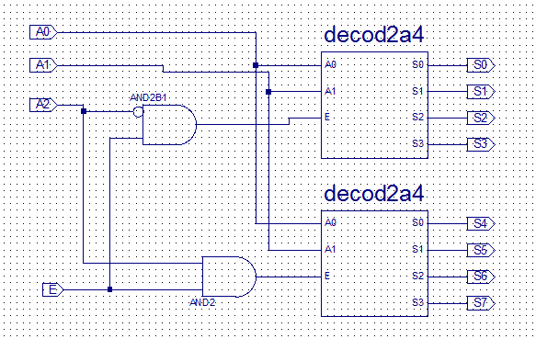
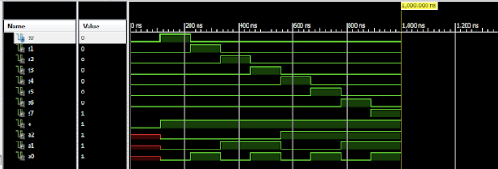
Bloques xilinx
Bloque 5: Decodificador de 3 a 8

Slide 11
Bloques xilinx
En este apartado vamos a construir un decodificador de 3 a 8 y vamos añadir a nuestro proyecto el bloque creado en el apartado anterior, dado que realizaremos el diseño de este decodificador de 3 a 8 a partir del decodificador de 2 a 4 de manera que nos quedará un diseño mucho más simple que si eligiésemos realizarlo a través de puertas lógicas.
En el decodificador de arriba metemos como señal de activación E · A2.
En el decodificador de abajo metemos como señal de habilitación E · A2.
Introducimos las señales A0 y A1 como entradas de ambos decodificadores y el primero nos dará las salidas
de S0 a S3 y el segundo de S4 a S7.
Bloque 5: Decodificador de 3 a 8

Slide 12
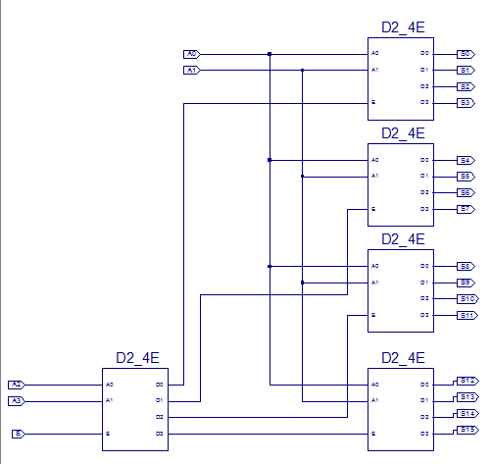
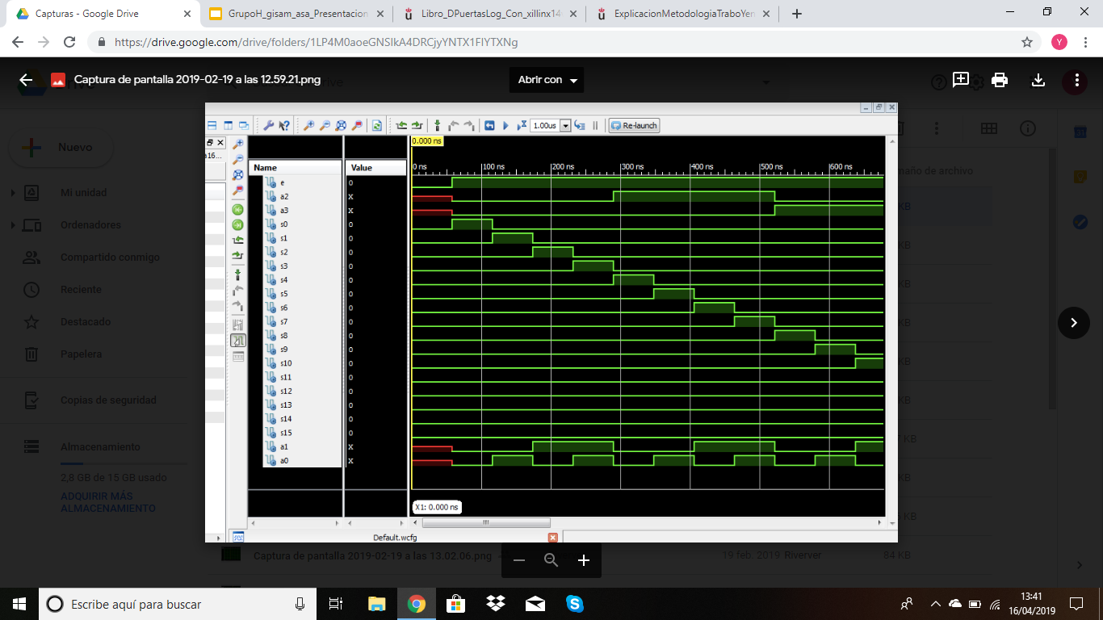
Bloques xilinx
Bloque 6: Decodificador de 4 a 16

Slide 13
Bloques xilinx
En este bloque tenemos que construir un decodificador de 4 a 16, implementándolo a través de los decodificadores 2 a 4 del apartado 4.
Todos los decodificadores tendrán las mismas entradas A1 y A0. Mientras que las salidas serán diferentes dependiendo de cada decodificador:
Primer decodificador: tendrá como salidas S0, S1, S2 y S3 y sólo estará habilitado cuando A3='0' y A2='0'.
Segundo decodificador: estará habilitado cuando A3='0' y A2='1'.
Y el tercer y cuarto decodificador de manera similar.
Bloque 6: Decodificador de 4 a 16

Slide 14
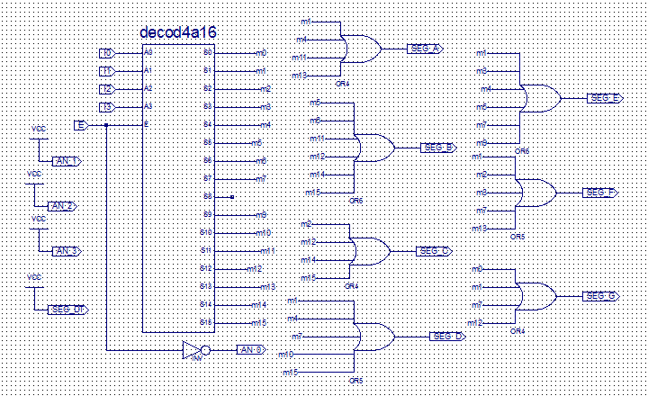
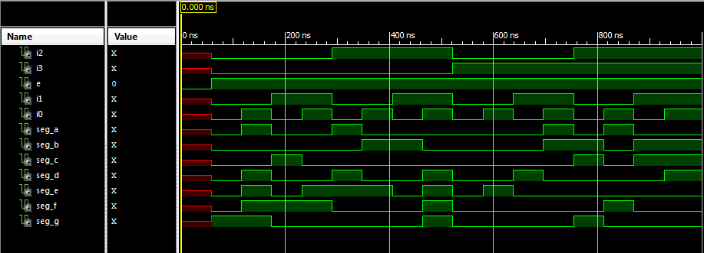
Bloques xilinx
Bloque 7: Convertidor de hexadecimal a 7 segmentos

Slide 15
Bloques xilinx
El objetivo es mostrar un número hexadecimal (4 bits) en un display de siete segmentos. Dado que es un número codificado en hexadecimal utilizando 4 bits (desde 0 hasta 15), podemos tener cifras desde el 0 hasta la F.
Disponemos de:
La señal E. Con E='1', se dará un 0 a aquellos segmentos que conformen el número (o letra) que tenemos representado en las entradas I0 a I3 en binario.
Puertas OR. En las salidas del decodificador, ya que en el caso de que se tenga que encender un segmento dado, se activarán (tanto AN_X como los segmentos), si reciben un '0' lógico '.
Bloque 7: Convertidor de hexadecimal a 7 segmentos

Slide 16
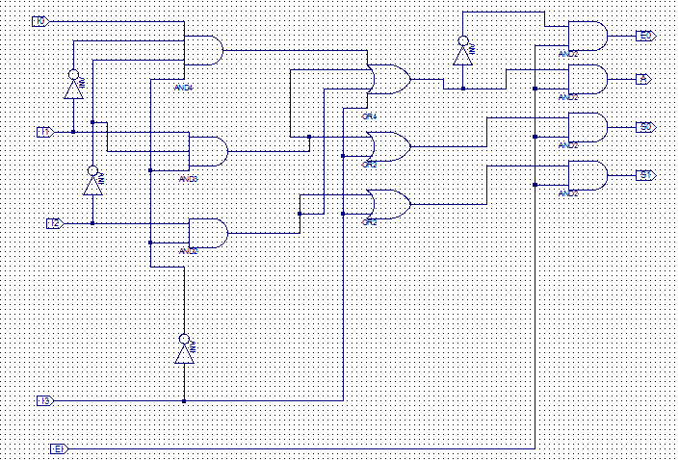
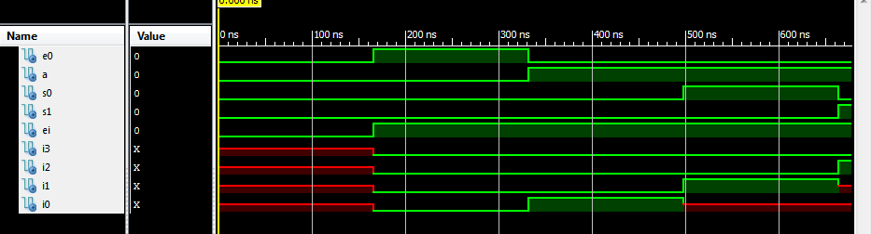
Bloques xilinx
Bloque 8: Codificadores

Slide 17
Bloques xilinx
En este apartado vamos a construir un codificador de 4 a 2 con prioridad. Este tipo de codificadores permiten que varias entradas de las 4 disponibles estén activadas simultáneamente, y que se siga cumpliendo un comportamiento lógico. Además, incluiremos una señal visual (A) que nos aporte información acerca de si se está utilizando alguna de las entradas, es decir, si alguno de los botones ha sido pulsado.
Para determinar las prioridades de nuestro codificador, lo que debemos hacer es incluir puertas AND, donde las entradas sean las señales con más prioridad, pondremos la prioridad más alta para el bit más significativo, de modo que si I2 e I1 estuviesen pulsados, el codificador mostrase un 10 y no un 11.
Para la entrada I0 (BTN0), pondremos una puerta AND cuyas entradas sean I0, I1, I2 e I3, de manera que si valen '1' multiplicamos por 0 en la puerta lógica.
Para la salida utilizaremos los leds 0 y 1 como salidas S0 y S1 (se encienden dependiendo de los botones que pulsemos).
Los codificadores con habilitación incluyen una nueva señal de salida (EO: enable out), que nos permitirá conectar varios codificadores y extender su capacidad. Esta señal nos indica si el codificador está habilitado pero no hay ninguna señal de entrada activa,
nos diferencia de las ocasiones en que nuestro codificador no se encuentra habilitado.
Bloque 8: Codificadores

Slide 18
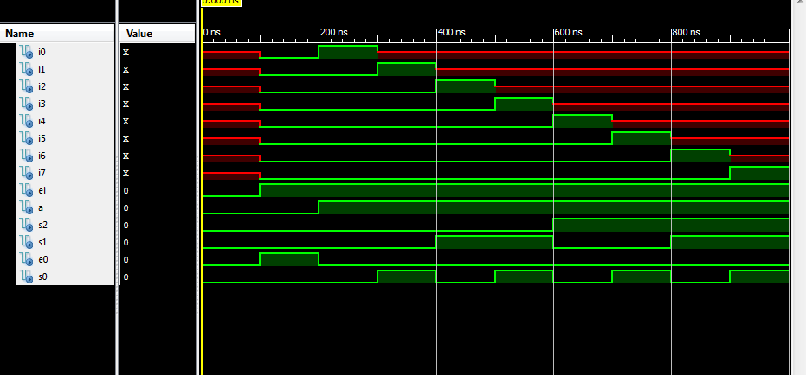
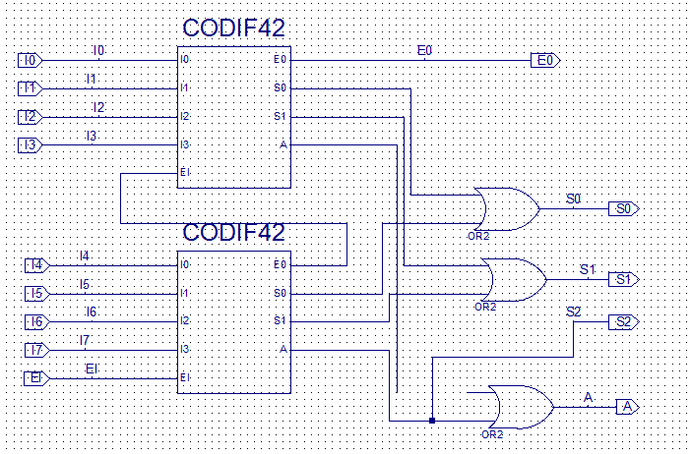
Bloques xilinx
Bloque 9: Extensión de la capacidad de un codificador

Slide 19
Bloques xilinx
En este apartado vamos a realizar un codificador de 8 a 3 a partir de dos codificadores 4 a 2.
El codificador 4 a 2 situado en la parte superior es el que se encargará de los bits menos significativos, y el otro codificador de debajo de los bits más significativos.
Puertas OR. Para formar las salidas S0 y S1 de los codificadores.
La señal A del codificador 4 a 2. Para obtener la tercera salida, la señal A se activará representando los bits más significativos.
La señal A del codificador de 8 a 3 se obtiene realizando la suma lógica (OR) de las señales de activo de los codificadores de 4 a 2, ya que estará activo si cualquiera de ellos está activo.
Bloque 9: Extensión de la capacidad de un codificador

Slide 20
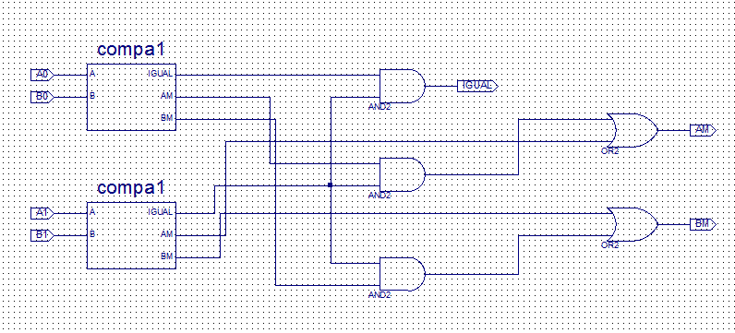
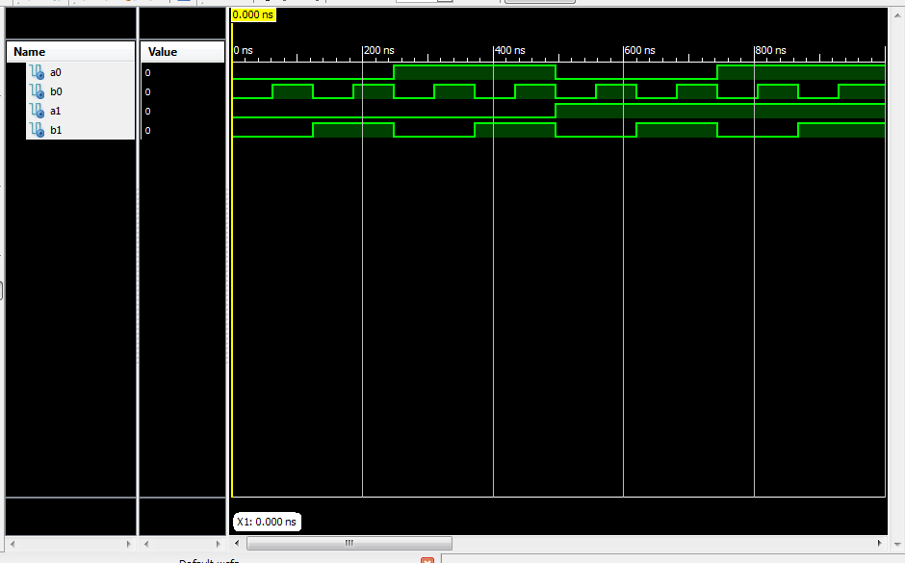
Bloques xilinx
Bloque 10: Comparadores

Slide 21
Bloques xilinx
En este bloque vamos a diseñar un comparador de 2 bits. Un circuito comparador consiste en comparar las magnitudes de dos cantidades binarias para determinar la relación entre ellas ( >, < ó = ).
Tenemos que tener en cuenta el bit más significativo de cada señal.
A es igual a B cuando: A1=B1 y A0=B0
A es mayor que B cuando A1>B1 o cuando (A1=B1) y A0>B0
A es menor que B cuando A1<B1 o cuando (A1=B1) y A0<B0
Bloque 10: Comparadores

Slide 22
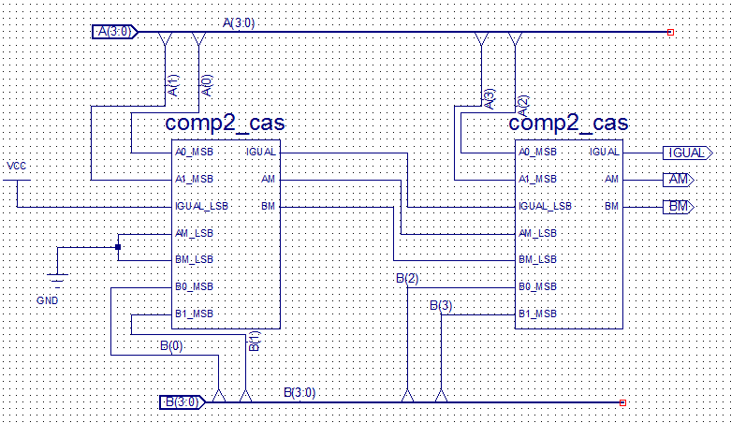
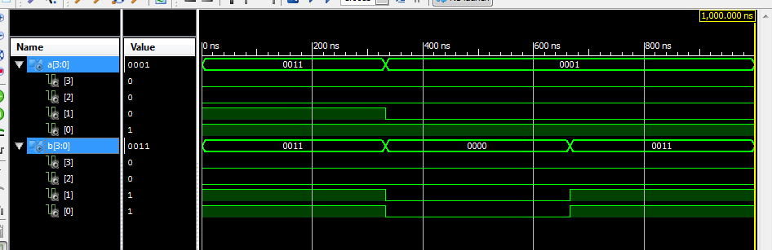
Bloques xilinx
Bloque 11: Comparadores en cascada

Slide 23
Bloques xilinx
El objetivo es realizar un comparador de mayor capacidad (más bits). Tenemos 3 nuevas entradas (IGUAL_LSB, AM_LSB Y BM_LSB), las cuales se corresponden con la comparación resultante de los bits menos significativos. Como resultado de la placa tendremos:
En la parte izquierda tenemos el comparador de los bits menos significativos. Para lograr que un comparador se pueda conectar en cascada tenemos que hacer que las salidas del primer comparador sean ahora las entradas del segundo comparador de bits más significativos.
Las entradas AM_LSB y BM_LSB del primer comparador valen '0', mientras que IGUAL_LSB vale '1', dado que al no haber más bits antes los vamos a considerar iguales para que no influyan en la comparación posterior.
Bloque 11: Comparadores en cascada

Slide 24
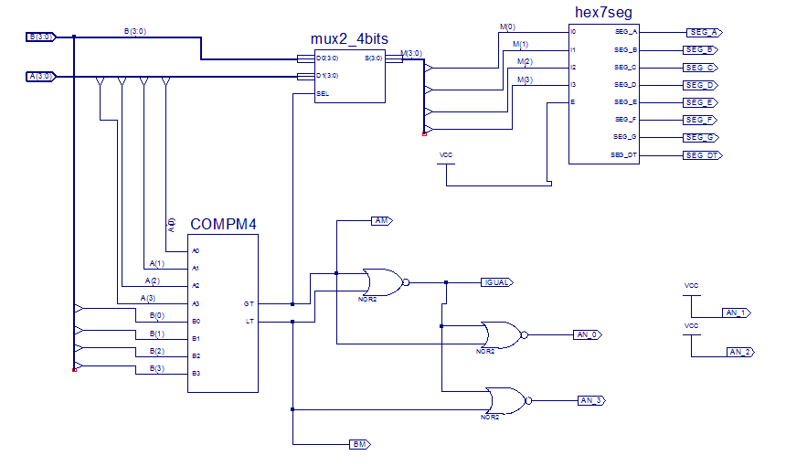
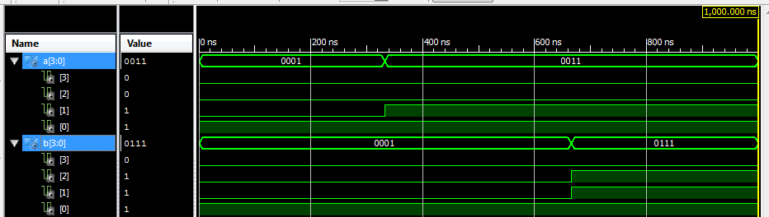
Bloques xilinx
Bloque 12: El multiplexor

Slide 25
Bloques xilinx
Este bloque permite dirigir la información binaria procedente de diferentes fuentes a una única línea de salida para ser transmitida a un destino común.
Al comparar dos número binarios A y B, no sólo se encienden los leds indicando cual de los dos es mayor, sino que también aparecen dichos números en los displays, distribuidos de la siguiente forma:
A > B → lo mostrará por el display de la derecha (AN_0).
A < B → lo mostrará por el display de la izquierda (AN_3).
A = B → se mostrará por los dos displays anteriores.
Cada multiplexor recibe uno de los bits de las señales de datos (D0 y D1), y dependiendo
de la señal de selección que se introduzca (SEL), tendremos una salida u otra (A ó B).
Por último añadimos un convertidor a 7 segmentos y un comparador al circuito.
Bloque 12: El multiplexor

Slide 26
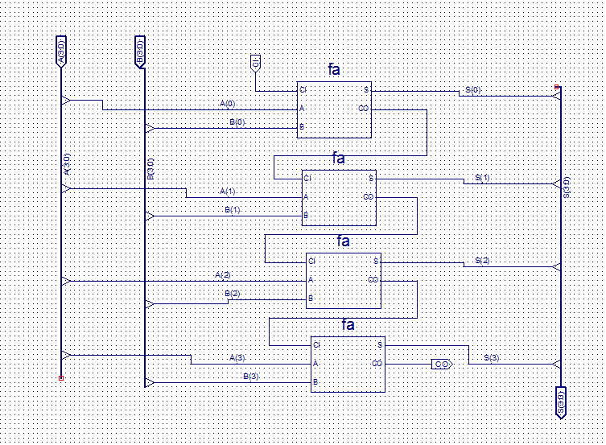
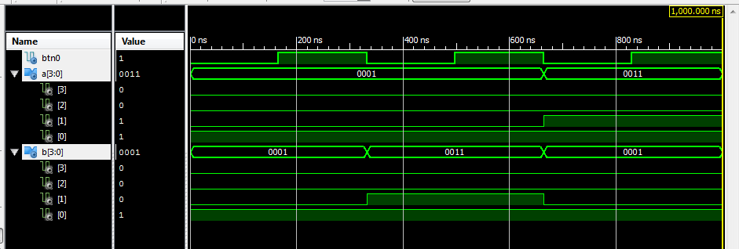
Bloques xilinx
Bloque 13: El sumador

Slide 27
Bloques xilinx
En este bloque realizamos un sumador de dos números de 4 bits codificados por medio de los interruptores de la placa. Tenemos que conectar los acarreos consecutivamente del bit menos significativo al más significativo, y conectar las entradas de A y B en paralelo, en sus sumadores correspondientes.
Los 4 bits de las entradas A y B se corresponden con los switches del 0 al 7. En la placa se mostrará el acarreo de salida en el led 7, e introducirá el correspondiente acarreo de entrada pulsando el primer botón de la FPGA.
La salida la obtendremos tanto a través de los leds como en el display de 7 segmentos.
Bloque 13: El sumador

Slide 28
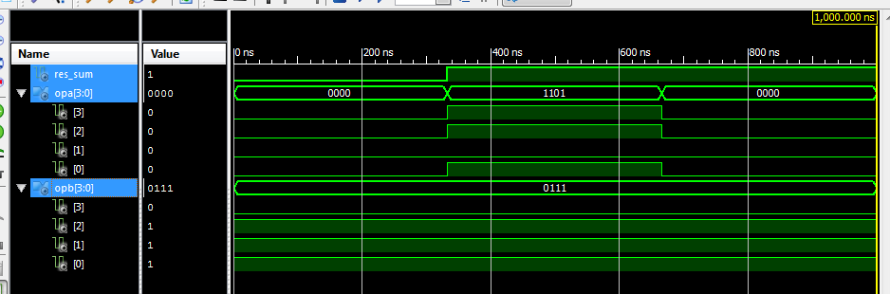
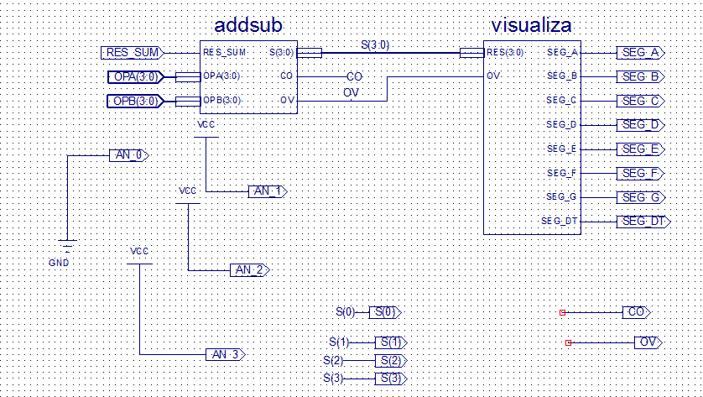
Bloques xilinx
Bloque 14: Sumador/restador

Slide 29
Bloques xilinx
Este bloque calcula el complemento a dos del sustraendo y lo suma al minuendo.
Es un Sumador/restador de dos números de 4 bits. El circuito debe sumar o restar dos números codificados en complemento a 2 con 4 bits (OPA y OPB), y cuyos valores estarán determinados por la posición de los interruptores de la placa.
El circuito funciona de la siguiente manera:
El resultado de la operación (suma o resta) se mostrará por el primer display de 7 segmentos. (en signo magnitud)
El minuendo (o uno de los sumandos) se codificará mediante los 4 interruptores de la derecha (de SW0 a SW3)
El sustraendo (o el otro sumando) con los cuatro interruptores de la izquierda (de SW4 a SW7).
EL pulsador BTN0 indicará qué operación se realiza. (Pulsado=Resta, Sin pulsar=Suma)
Para mostrar el signo negativo se utilizará el punto decimal (Encendido = Negativo)
En caso de que haya desbordamiento (overflow) el display mostrará la letra E.
Además los cuatro LED de la derecha (de LD0 a LD3) mostrarán el resultado directo (en complemento a 2).
Se usará LD7 para el acarreo de salida y LD6 para el desbordamiento en la resta.
Bloque 14: Sumador/restador

Slide 30
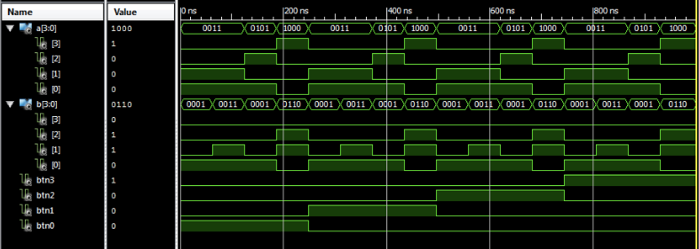
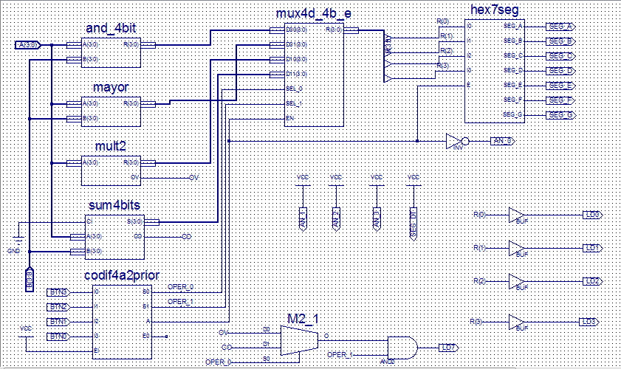
Bloques xilinx
Bloque 15: Unidad aritmético lógica

Slide 31
Bloques xilinx
En este bloque conseguiremos realizar 4 operaciones distintas con dos números de 4 bits (suma, multiplicación por 2, mayor y la operación lógica AND). Un multiplexor escogerá las salidas de esos bloques según la operación seleccionada. Por lo que realizamos:
Un Multiplicador x2, que desplazará los números hacia la izquierda y en el bit menos significativo se pone un cero. Si hubiese un uno en el bit más significativo habría que indicar que ha habido desbordamiento.
Circuito comparador, "mayor": Si A>B (como entrada de selección de un multiplexor) valdrá '1' y escogerá A, y en caso contrario B.
Operación lógica AND: La realizamos bit a bit multiplicando la operación a por la operación B.
Mutiplexor de 4 entradas. Tendrá dos entradas de selección, cada dato tiene cuatro bits.
Codificador de 4 a 2 con prioridad: Para incluir el caso de que se pulsen dos botones a la vez. En este caso se pulsará el botón situado más a la derecha de nuestra placa..
Bloque 15: Unidad aritmético lógica

Slide 32
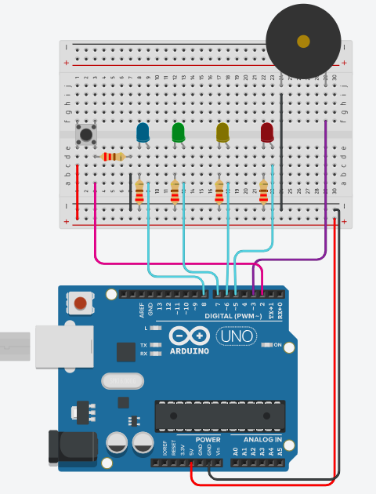
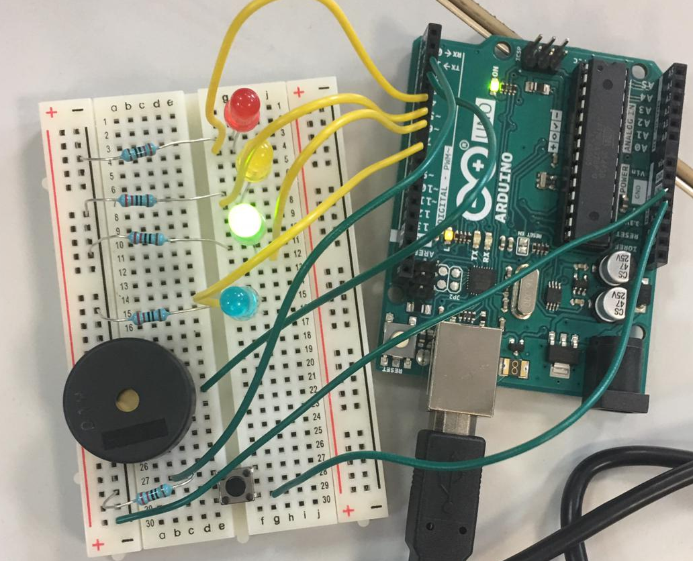
ARDUINO
Semáforo

Slide 33
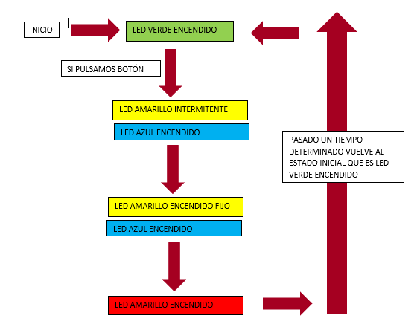
ARDUINO
Diagrama de flujo del semáforo

Slide 34
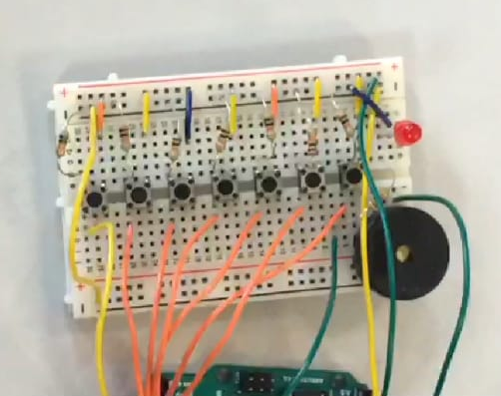
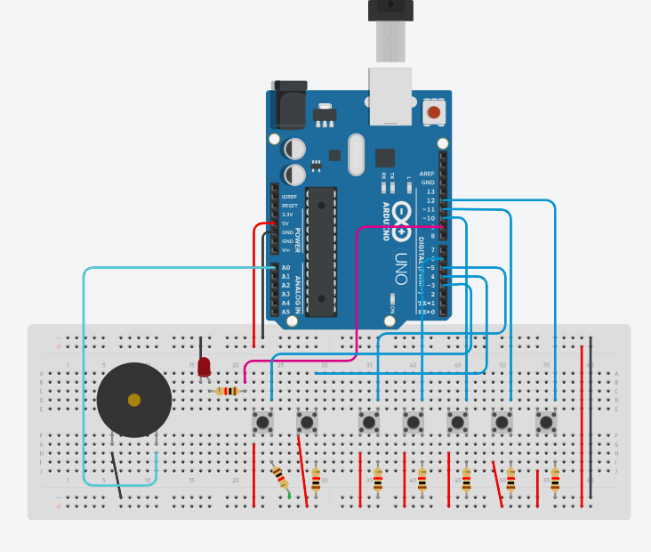
ARDUINO
Piano

Slide 35
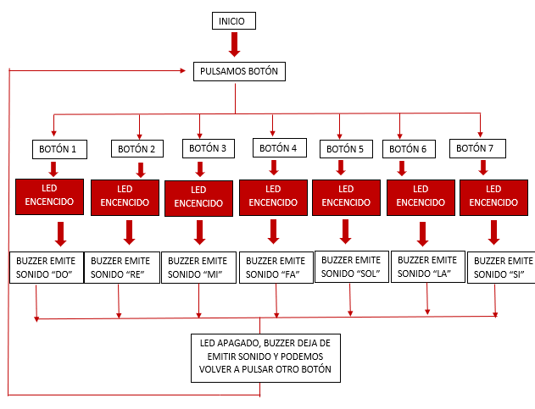
arduino
Diagrama de flujo
del piano.

